Slide 1
USG jamy brzusznej i przestrzeni zaotrzewnowej
Kurs w ramach projektu
SIM SKILL – rozwój kompetencji praktycznych lekarzy poprzez symulację medyczną i nowoczesne technologie

Slide 2
Plan części seminaryjnej
Podstawy techniczne
Topografia ultrasonograficzna
Przygotowanie do badania
Przykładowy schemat badania USG
Przestrzeń zaotrzewnowa (naczynia)
Trzustka i nadbrzusze
Wątroba, pęcherzyk żółciowy i drogi żółciowe
Nerki, moczowody i pęcherz moczowy
Śledziona
Gruczoł krokowy i żeńskie narządy rozrodcze

Slide 3
Plan części seminaryjnej – czasowo
Dzień 1
8:00
Podstawy techniczne
Anatomia ultrasonograficzna
Przykładowy schemat badania USG
12:00
Przestrzeń zaotrzewnowa (naczynia)
Trzustka i nadbrzusze
Wątroba, pęcherzyk żółciowy i drogi żółciowe
Dzień 2
8:00
Nerki, moczowody i pęcherz moczowy
Śledziona
12:00
Gruczoł krokowy
Żeńskie narządy rozrodcze
15:00
Zakończenie, test

Slide 4
Podstawy techniczne
Obraz powstaje za pomocą dźwięków spoza zakresu słyszalności – ultradźwięków, tj. o częstotliwości wyższej niż słyszalna.
Praktycznie stosuje się zakresy 0,9 MHz – 22 MHz (…40 MHz? 80 MHz?)
W USG jamy brzusznej 1-5 MHz
W wodzie prędkości rozchodzenia się fali ultradźwiękowej to około 1500 m/s
Człowiek to prawie woda (wątroba 1549 m/s, mięśnie 1568 m/s)
Praktycznie nie-wodą są kości (3360 m/s) oraz powietrze (331 m/s)

Slide 5
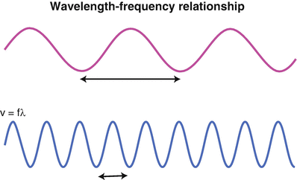
Kompromis częstotliwości
NIŻSZA CZĘSTOTLIWOŚĆ
WyŻSZA CZĘSTOTLIWOŚĆ
Większa penetracja
Większa rozdzielczość (osiowa)

Slide 6
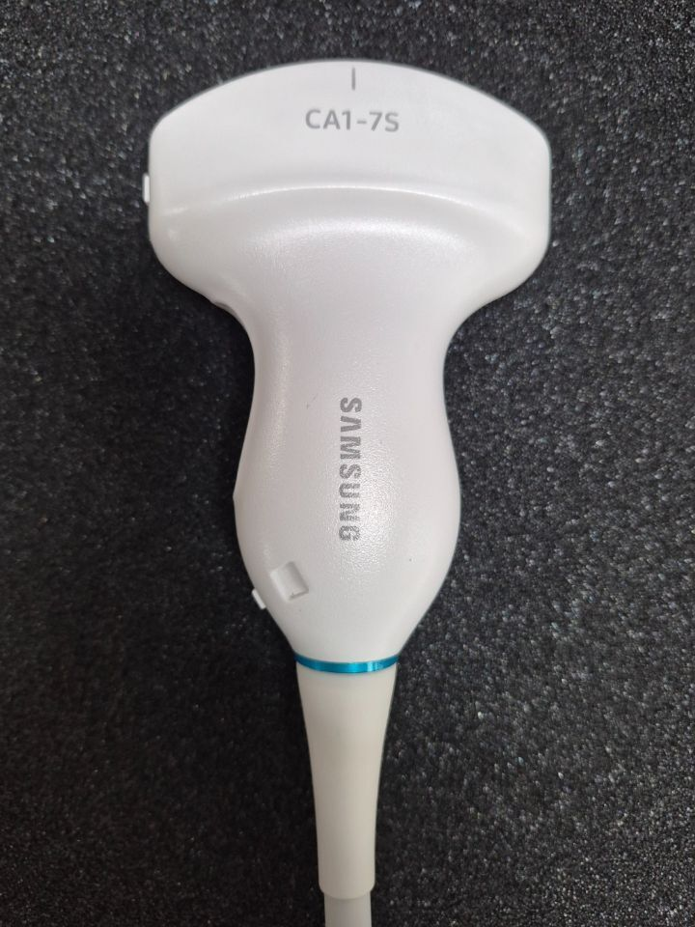
Typy głowic – convex

Slide 7
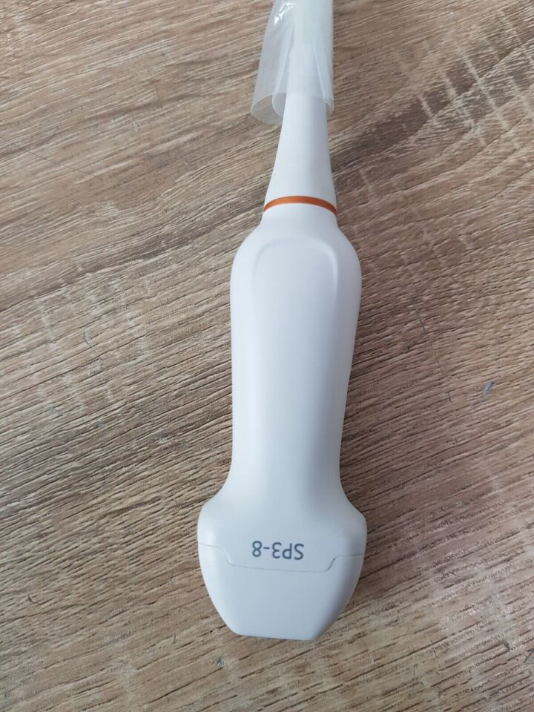
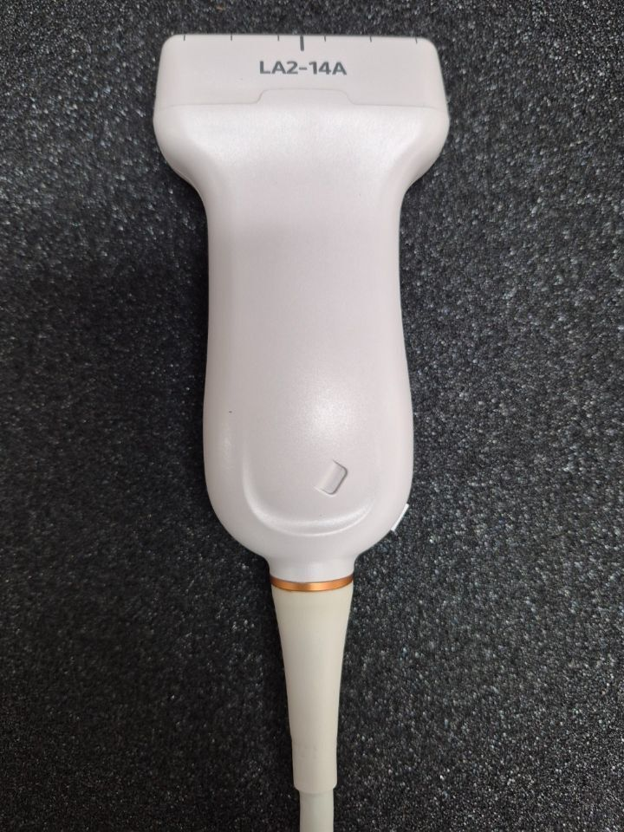
Typy głowic – sektor, convex, liniowa

Slide 8
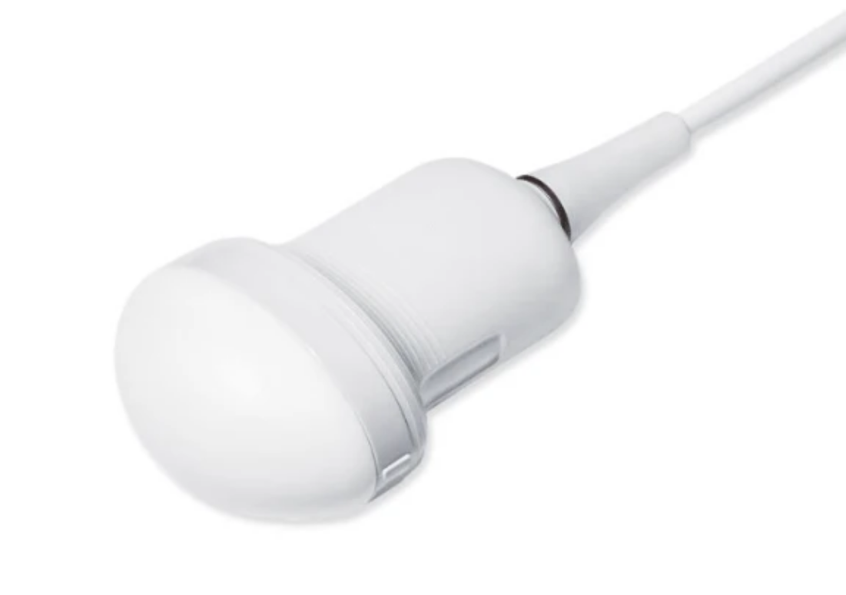
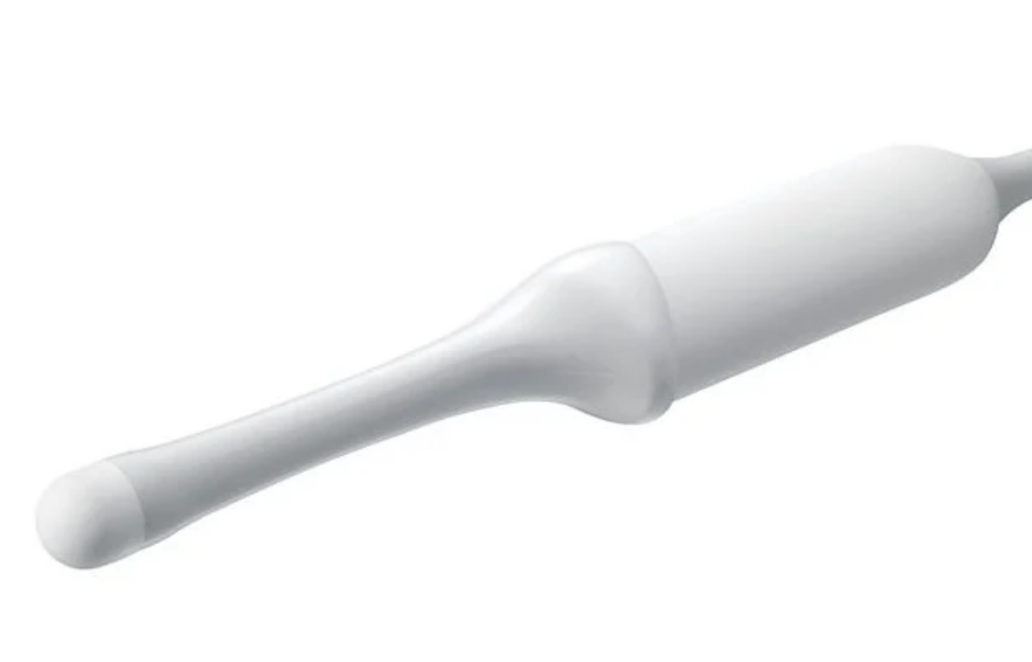
Typy głowic - ginekologia

Slide 9
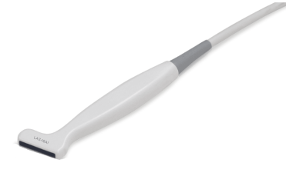
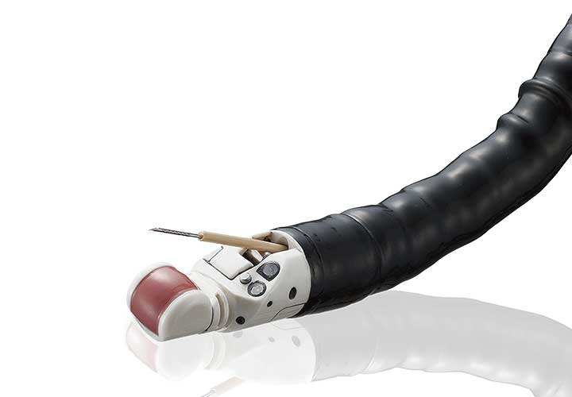
Typy głowic – hockey, EUS

Slide 10
Hipo, hiper
Hiperechogeniczny = bardziej biały, jaśniejszy niż…
  Otaczające tkanki
  Normalnie wyglądająca tkanka w tej lokalizacji
Hipoechogeniczny = bardziej czarny, ciemniejszy niż
Anechogeniczny = bezechowy
= całkowicie czarny

Slide 11
Tryby pracy aparatu
A mode (amplitude mode) – okulistyka/nieużywany
B mode (brightness mode) – podstawowy
C mode (color mode) – tryb dopplerowski kodowany kolorem
D mode (doppler mode) = PW/PW doppler – widmo dopplerowskie
E mode (elastography mode) – ocena sprężystości
M mode – B mode w czasie

Slide 12
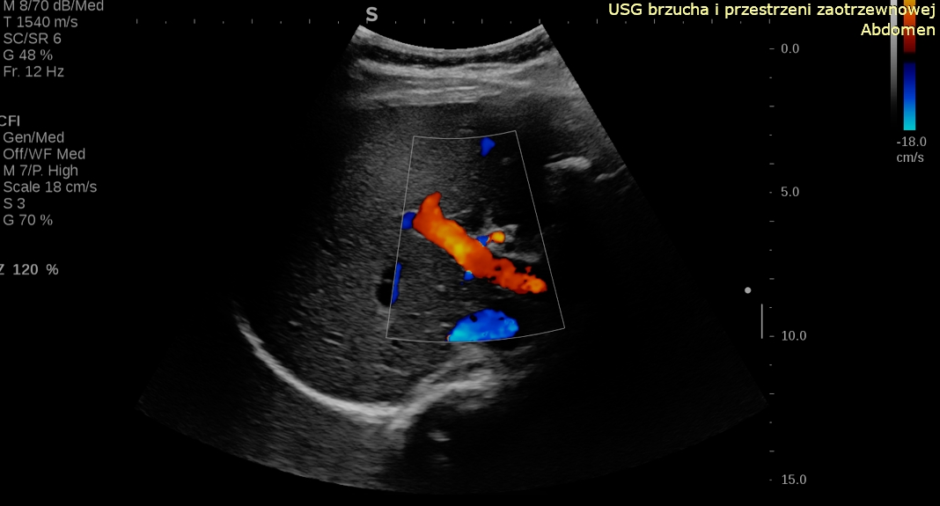
Color doppler

Slide 13
Dual, Fuzja, inne
Typowo Color mode jest nałożony na B-mode (Duplex doppler)
Możliwość oceny w widoku obok (Dual/Side-by-side)
Widmo dopplerowskie przy zamrożonym B/C mode (PW doppler) lub na żywo (Triplex mode)
Wydajność! (FPS)

Slide 14
Framerate (FPS) zależne klasy aparatu i włączonych opcji
Częstotliwość
Scan area
Line density (rozdzielczość „na szerokość”)
Focus points
Triplex
CrossBeam/SonoCT
Compound, Harmoniczne

Slide 15
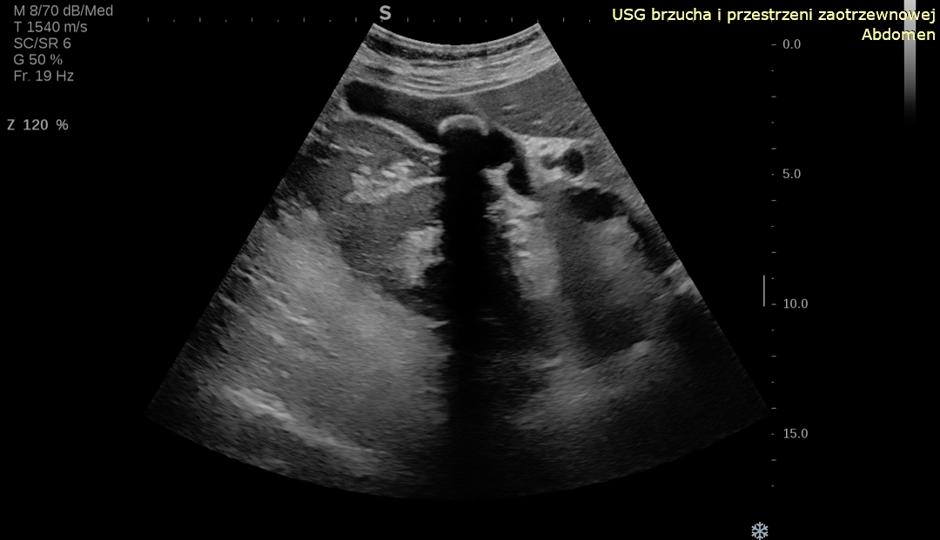
Artefakty - Cień akustyczny

Slide 16
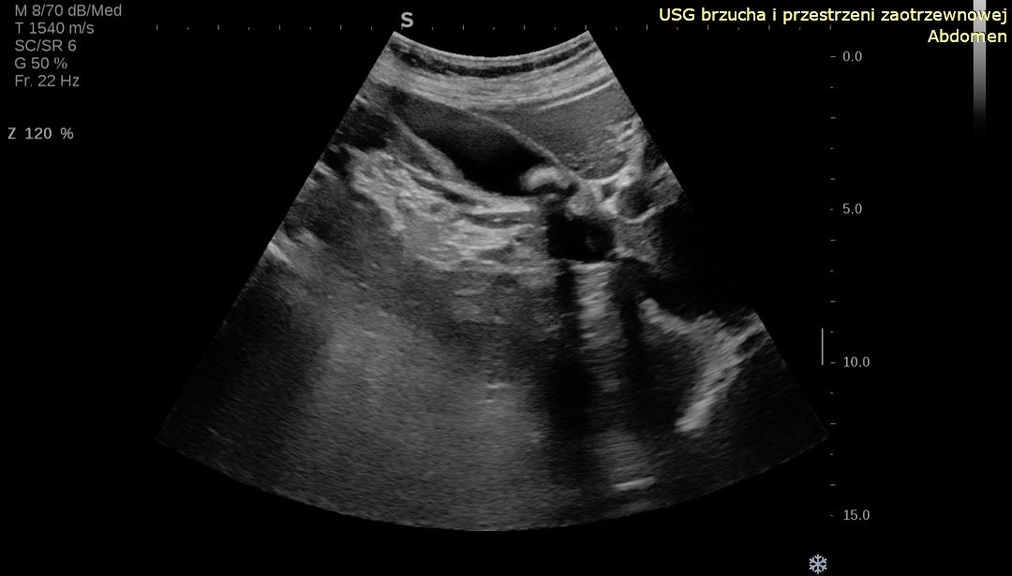
Artefakty - Cień akustyczny

Slide 17
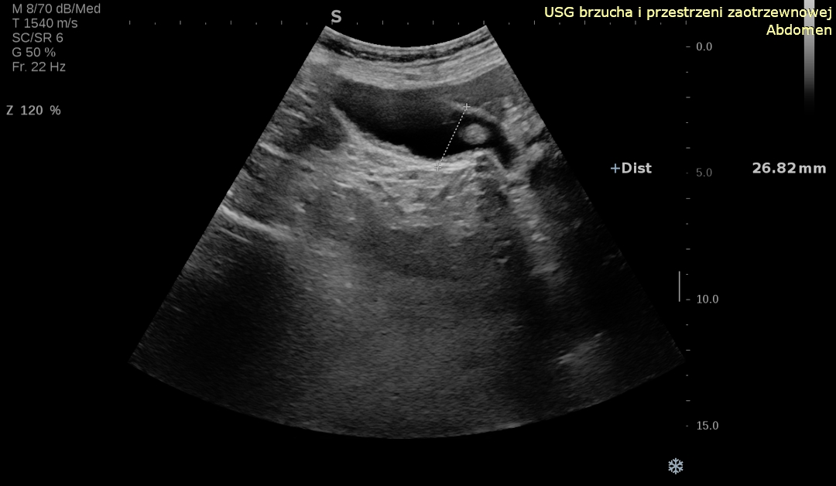
Artefakty - Cień akustyczny

Slide 18
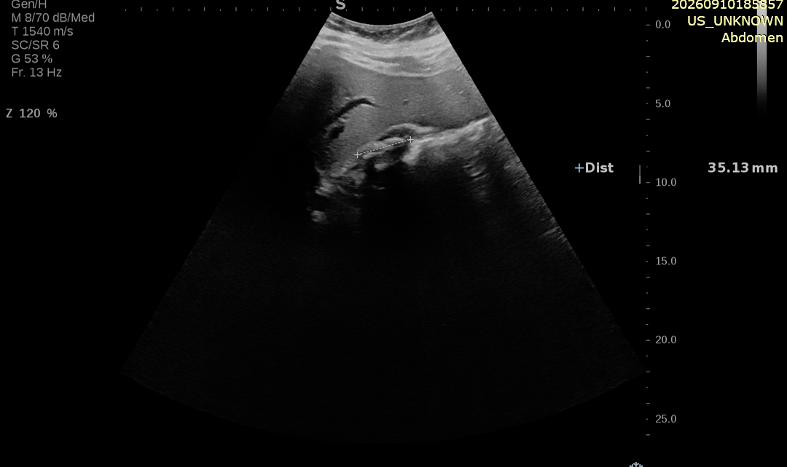
Artefakty - Cień akustyczny

Slide 19
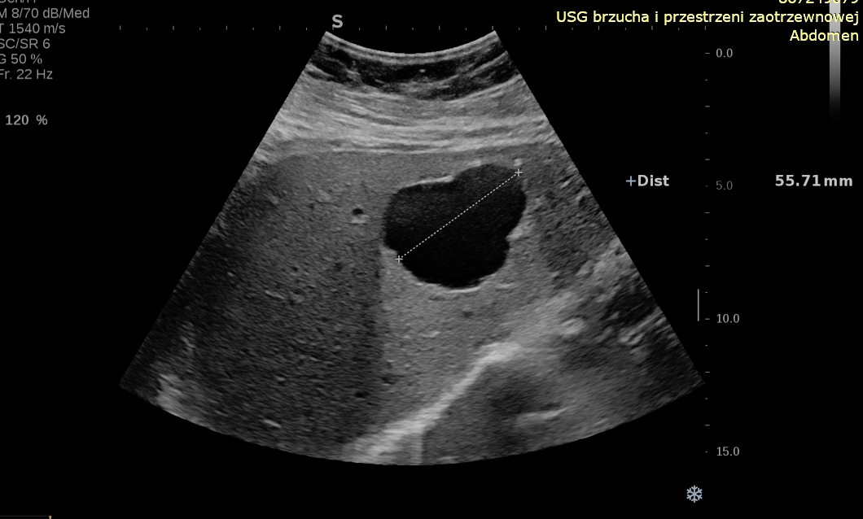
Wzmocnienie akustyczne
Hiperechogeniczne pasmo za zmianą

Slide 20
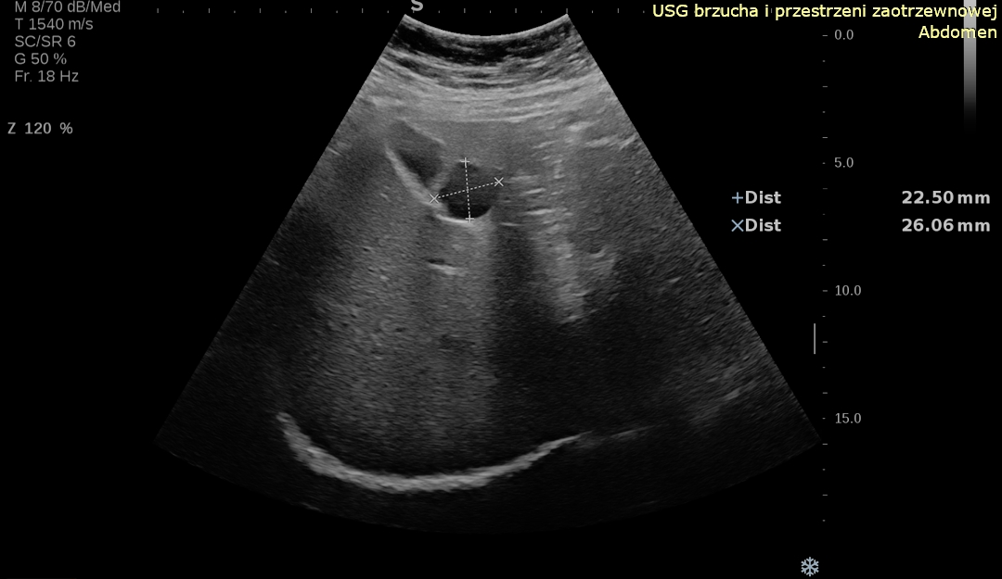
Wzmocnienie akustyczne
Hiperechogeniczne pasmo za zmianą

Slide 21
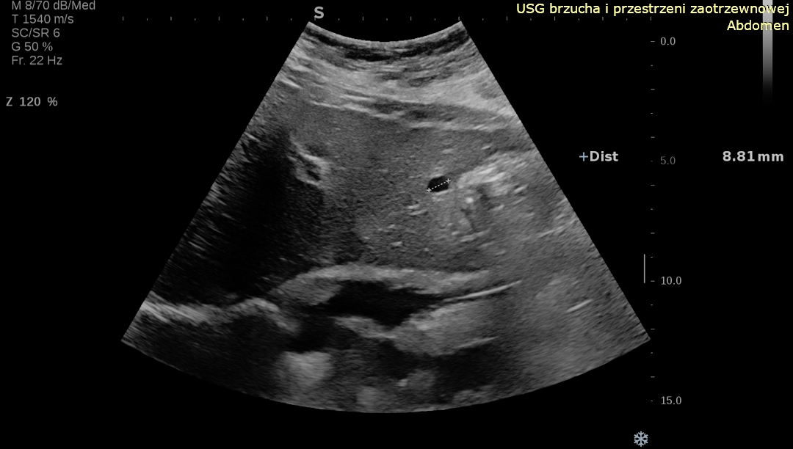
Wzmocnienie akustyczne
Hiperechogeniczne pasmo za zmianą

Slide 22
Topografia ultrasonograficzna
Płaszczyzny:
  Poprzeczna, czołowa, strzałkowa
  Skośne (pod łukiem, międzyżebrowe)
Kierunki:
  Przyśrodkowo/bocznie
  Dogłowowo/doogonowo
3 prostopadłe do siebie wymiary - TRUDNE

Slide 23
Typy ruchów głowicą
Przesunięcie prostopadłe do płaszczyzny czoła głowicy
Pochylenie głowicy prostopadle do wyjściowej płaszczyzny czoła głowicy
Przesunięcie w płaszczyźnie czoła głowicy
Pochylenie głowicy w płaszczyźnie czoła głowicy
Obrót w osi głowicy kabla

Slide 24
Wątroba
Poprzecznie/równolegle do żeber
Spod łuku żebrowego (głowica równolegle do żeber)
Między żebrami (głowica równolegle do żeber)
Wdech/swodobny oddech
Przesunięcie góra-dół/pochylenie góra/dół
Rotacja na struktury we wnęce

Slide 25
Pęcherzyk żółciowy
Poprzecznie/równolegle do żeber
Spod łuku żebrowego (głowica równolegle do żeber)
Spod łuku żebrowego (głowica w osi pęcherzyka)
Wdech/swodobny oddech
Rotacja na struktury we wnęce

Slide 26
Drogi żółciowe, żyła wrotna
Spod łuku żebrowego (głowica równolegle do żeber)
Spod łuku żebrowego (głowica w osi dróg żółciowych)
Wdech/swodobny oddech
Rotacja aby rozprojektować przebieg

Slide 27
Trzustka
Płaszczyzna poprzeczna
Pochylenie do osi żyły śledzionowej i trzustki
Przesunięcie góra-dół na głowę trzustki
Spod łuku żebrowego (głowica w osi dróg żółciowych)
Wdech/swodobny oddech
Rotacja aby rozprojektować przebieg

Slide 28
Śledziona
Poprzecznie/równolegle do żeber
Spod łuku żebrowego (głowica równolegle do żeber)
Między żebrami (głowica równolegle do żeber)
Wdech/swodobny oddech
Przesunięcie góra-dół/pochylenie góra/dół
Wysoko pod łukiem żebrowym
Bardziej z tyłu i wyżej (niż wątroba - czasem aż przykręgosłupowo)
Wdech?

Slide 29
Nerki
Płaszczyzna czołowa/strzałkowa (oś długa)
Lekkie pochylenie dla maksymalnego wymiaru
3 prostopadłe wymiary

Slide 30
Pęcherz moczowy
Płaszczyzna poprzeczna w podbrzuszu
Płaszczyzna strzałkowa w podbrzuszu (pochylenie w płaszczyźnie głowicy)
3 prostopadłe wymiary
Narządy płciowe prostata/macica „przy okazji”

Slide 31
Aorta
Płaszczyzna poprzeczna w nad/śródbrzuszu
Płaszczyzna strzałkowa w nad/śródbrzuszu
Węzły chłonne okołoaortalne

Slide 32
Przykładowy opis badania USG
Badanie wykonano aparatem [...] głowicą typu convex […]
Wątroba prawidłowej wielkości, o gładkich obrysach i jednorodnej strukturze echa bez zmian ogniskowych.
Pęcherzyk żółciowy o cienkich ścianach, bez cieni złogów.
Drogi żółciowe wewnątrz- i zewnątrzwątrobowe nieposzerzone.
Żyła wrotna nieposzerzona, w jej obrębie przepływ krwi dowątrobowy.
Trzustka wielkości prawidłowej, jednorodna.
Nerki w miejscu typowym, prawidłowej wielkości o równych obrysach i zachowanym stosunku korowo-rdzeniowym, bez cech zastoju.
Śledziona prawidłowej wielkości, o jednorodnej echogeniczności.
Aorta brzuszna nieposzerzona.
Węzły chłonne okołoaortalne niewidoczne.
Pęcherz moczowy dobrze wypełniony, gładko i cienkościenny.
Gruczoł krokowy w orientacyjnym badaniu przezbrzusznym niepowiększony.

Slide 33
Przygotowanie do badania
Na czczo (6 godzin)
  Otyli – dłużej
  Szczupli – z reguły ma to mniejsze znaczenie
Gaz w jelitach – symetikon?
Pełny pęcherz (ale bez przesady)

Slide 34
Wątroba
Stłuszczenie – wątroba hiperechogeniczna względem miąższu nerki
  Uogólnione bądź ogniskowe, bądź uogólnione z ogniskową hiposteatozą
    Wskaźnik wątrobowo-nerkowy, ocena atenuacji
Marskość – nierówne obrysy, niejednorodna echogeniczność
Torbiele – bezechowe
  Proste
  Złożone – z przegrodą
Ropnie – gęsty płyn
Guzy łagodne (np. naczyniaki) – często hiperechogeniczne, dość jednorodne
Przerzuty – niejednorodne, hipoechogeniczna obwóka

Slide 35
Pęcherzyk żółciowy
Kamica
Błotko żółciowe
Kamicze zapalenie pęcherzyka żółciowego (pogrubienie ściany)
Wodniak pęcherzyka żółciowego
Adenomioza

Slide 36
Drogi żółciowe
Poszerzone z utrudnionego odpływu
  Kamica
  Guzy poniżej, w kierunku brodawki Vatera
Kamica widoczna bezpośrednio
Odcinkowe poszerzenia
Protezy/Drenaże

Slide 37
Naczynia
Aorta
  Miażdżyca
  Skrzepliny przyścienne
  Tętniak >30 mm
  Ektazja (za szeroka ale nie tętniak) 25-30 mm
Żyła główna dolna
  Zapadalność
  Skrzepliny

Slide 38
Żyła wrotna, żyły wątrobowe
Kierunek przepływu
Zakrzepica
Stan po zakrzepicy
Prędkość przepływu
Fazowość oddechowa
Poszerzenie naczyń
Nadciśnienie wrotne, przebudowa jamista

Slide 39
Śledziona
Choroby układu krwiotwórczego – powiększenie
Reaktywne powiększenie
Pęknięcie – zwłaszcza pourazowe
Krwiaki
Torbiele, ropnie

Slide 40
Trzustka
Zmiany torbielowate (praktycznie nigdy torbiel prosta!)
  IPMN-BD
  IPMN-MD
  APFC/Pseudotorobiele
  ANC/Zbiorniki otorbionej martwicy
Zmiany lite – typowo hipoechogeniczne
  Amputacja przewodu Wirsunga

Slide 41
Nerki
Kamica
Zastój w UKM
Torbiele
  Proste
  Powikłane
  Złożone
Atrofia/asymetria
Guzy łagodne (angiomyolipoma)
Guzy złośliwe

Slide 42
Pęcherz moczowy
Zastój po mikcji
Uchyłki
Pogrubienie ściany
  w zapaleniu uogólnione
  odcinkowe w nowotworach
Zagęszczenie moczu w zapaleniu
Polipowate guzy – brodawczaki, raki
Balon cewnika Foleya

Slide 43
Macica i jajniki
Mięśniaki
Grubość endometrium
Ciąża
  FHR
IUD
Rozmiar jajników, pęcherzyki
Guzy jajników
  Torbielowate
  Czasem lite

Slide 44
Prostata
Rozmiar
Wpuklanie się do światła pęcherza moczowego
Asymetria, guzy

Slide 45
Co nie jest standardowym protokołem badania
Żołądek
Jelita
Wyrostek robaczkowy
Powłoki
Przepukliny
Zaawansowana ocena dopplerowska

